Slide 1
Телекомунікаційна галузь України: Проблеми і перспективи конкурентоспроможності.

Slide 2
Галузь телекомунікацій - відіграє величезну роль у збалансованому розвитку глобальної та регіональної економіки.
Вона є з'єднувальною ланкою як промислової сфери, сфери послуг і споживачів, так і різних географічно розрізнених частин країни та економічних центрів.
Стимулюючи людське спілкування за допомогою зв'язку, сучасні засоби телекомунікацій стають необхідною умовою для соціальної згуртованості та культурного розвитку всіх країн

Slide 3
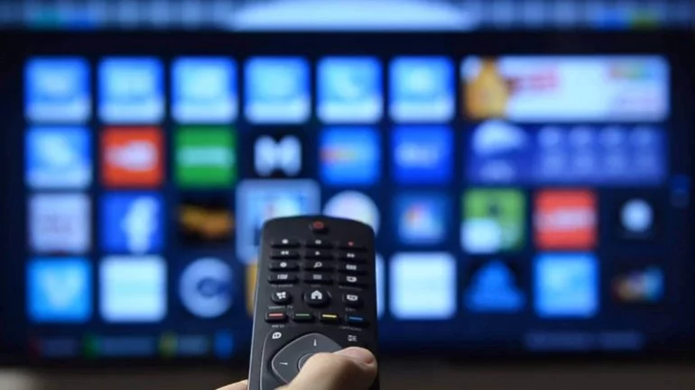

Slide 4
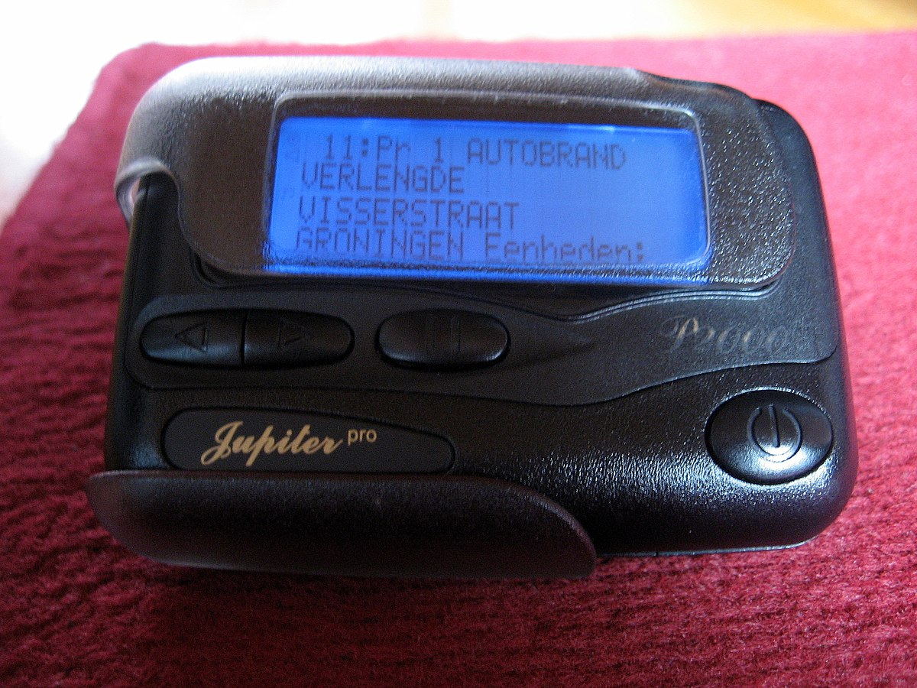
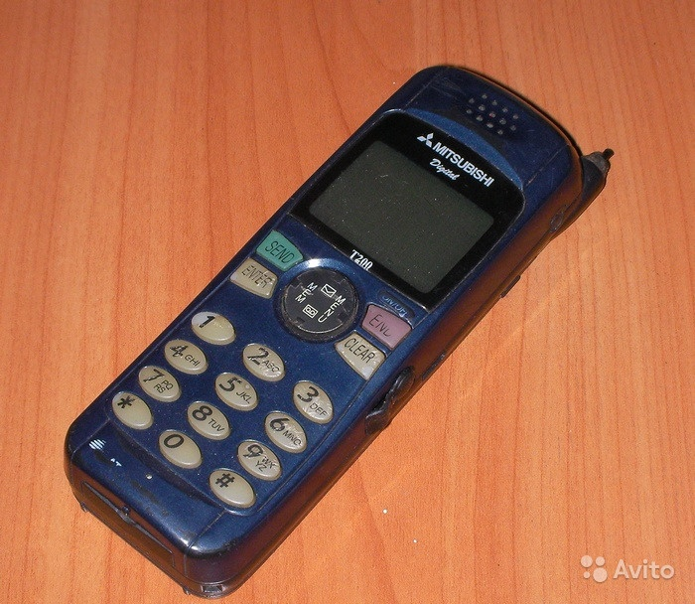
пейджер
стільниковий телефон

Slide 5
У багатьох країнах світу сектор послуг у наш час вже дає близько половини їх валового національного продукту, і ця тенденція не обмежується лише економічно розвинутими державами.

Slide 6
MAPS
Угорщина
Гонконг
Сингапур
Сектор послуг забезпечує до 60% економічної активності країни.

Slide 7
Отже, наприкінці ХХ ст. - початку ХХІ ст. світ перебуває в стані інформаційної революції, вплив якої можна порівняти з впливом індустріальної революції минулого століття. Є всі підстави вважати, що обробка інформації - одна з найвагоміших складових економічної активності.
Тому можна стверджувати, що розвиток телекомунікацій як важлива складова інформатизації суспільства та забезпечення населення високоякісними послугами зв'язку є одним з найважливіших напрямів національного та економічного розвтку будь-якої держави, і, зокрема, України.

Slide 8
Загальновідомим є той факт, що телекомунікації України значно відстають від телекомунікацій розвинутих країн як за обсягами, так і за рівнем технологій. Ринок телекомунікацій України - достатньо відкритий та лібералізований за останні 8 років.

Slide 9
Телефонна щільність у розвинутих країнах складає біля 60 телефонних номерів на 100 чоловік, тоді як в Україні - 20, а, наприклад, у Польщі, яка так само, як і Україна, вважається країною, що розвивається, - 24,6.
Інтернетом у розвинутих країнах користуються 15-20% населення, в Україні - 1%, а у Польщі - близько 5%

Slide 10
Мобільний зв'язок, у розвинутих країнах - близько 30 телефонів на 100 чоловік, в Україні - 0,3, а у Польщі близько 7.
По міжнародних та міжміських розмовах спостерігається відставання України від Польщі десь у 5 разів. Послуги зв'язку в рік на одну особу у розвинутих країнах складають 254 дол., в Україні - 20,6, а у Польщі - 65,7.
Загалом розвинуті країни вкладають у розвиток зв'язку до 20% від її доходу, країни, що розвиваються - близько 31%, слаборозвинені - 68,5%, тоді як в Україні - 18,1%, а у Польщі - 42,2%

Slide 11
Галузь телекомунікацій в Україні поділяється на два крупних сегменти:
наземний
Радіозв’язок
(фіксований чи дротовий)
До першої групи, як правило, включають телефонний, телефонний міський, телефонний сільський, телефонний міжміський, телефонний міжнародний зв'язок. Сюди ж можна віднести Інтернет
. До другої групи належать супутниковий, стільниковий, пейджинговий, транкінговий зв'язок.

Slide 12
Одним з найдинамічніших за останні роки сегментів українського телекомунікаційного ринку є мобільний зв'язок. Причому як з точки зору зовнішніх впливів на галузь, так і з точки зору взаємовідношень між суб'єктами ринку.
Але довготривала економічна криза та нестабільність вітчизняного законодавства суттєво пригальмувала розвиток українського ринку мобільного зв'язку.
Однак, як і інших галузей економіки. Більш того, мобільний зв'язок, як один з найприбутковіших напрямів діяльності, потрапив під пильну увагу контролюючих, інспектуючих та інших подібних “експроприюючих” органів.

Slide 13
Також порівняно динамічною сферою українських телекомунікацій можна назвати Інтернет.
Загальна кількість користувачів Інтернетом в Україні на початок 1999 року становила приблизно 100-120 тис.
У відношенні до загальної кількості користувачів у світі вона складає менше 0,1%. Але в середньому за кожні шість місяців кількість користувачів збільшується в 1,67 раза, що вище середніх темпів зростання у світі в цілому.

Slide 14
Щодо сегмента електрозв'язку, то рівень телефонізації в Україні на сьогодні у два рази нижчий, ніж у країнах Центральної та Західної Європи. Із загальної кількості діючих у телефонній мережі АТС 21,1% належать електронним та квазіелектронним, решта - морально застарілим аналоговим.
Щільність телефонного зв'язку, як вже зазначалося, становить близько 20,1 телефонів на 100 осіб. Кількість основних телефонних номерів складає в Україні близько 9 млн., з яких 86,6% встановлено у міських телефонних мережах, 13,4% - у сільських.

Slide 15
Взагалі, характерною особливістю української телекомунікаційної галузі є значне відставання за часом по застосуванню нових технологій між Києвом та іншими регіонами країни.
Наприклад, мобільний зв'язок у Харкові з'явився через 2-3 роки після його появи у Києві, а в деяких великих містах з населенням в 25 і більше тис. людей він відсутній і досі.
Мобільним зв'язком покрито усього біля 25% території України.
Проблемою розвитку телекомунікацій в Україні також є наявність близько 70% аналогових АТС від їхньої загальної кількості.
На модернізацію вітчизняних комунікацій потрібно близько 19 млрд. дол.

Slide 16
Отже, як бачимо, стан галузі телекомунікацій України особливо не вражає, але оскільки, як було зазначено раніше, розвиток телекомунікацій має величезну роль у загальному економічному розвитку країни, то як урядовим, так і неурядовим організаціям необхідно вживати усіх можливих заходів щодо сприяння такому розвитку, зокрема, аби підвищити конкурентоспроможність України в цій галузі.

Slide 17
Дякую за увагу!

